Slide 1


Instituto Mexicano de
Estudios Superiores y de Posgrado
Integrantes del Equipo
Erick Jesús Pérez González
Hamlet Rossette Gordillo
Margarita del Carmen Correa Muñoz

Slide 2
El proyecto es una Papelería
Agregaremos las paginas web :
Página principal (Inició)
¿Quienes somos?.
Los servicios y/o productos que ofrecemos.
Imágenes de nuestros productos.
Y los medios de contacto.

Slide 3
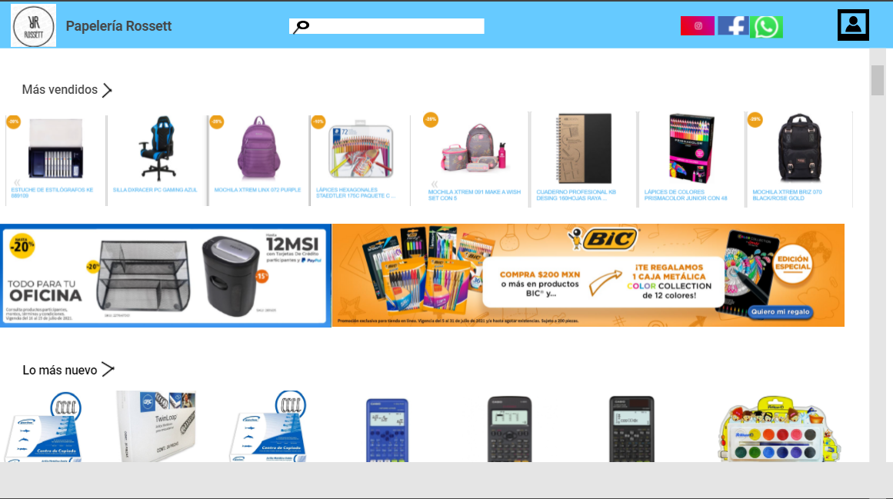

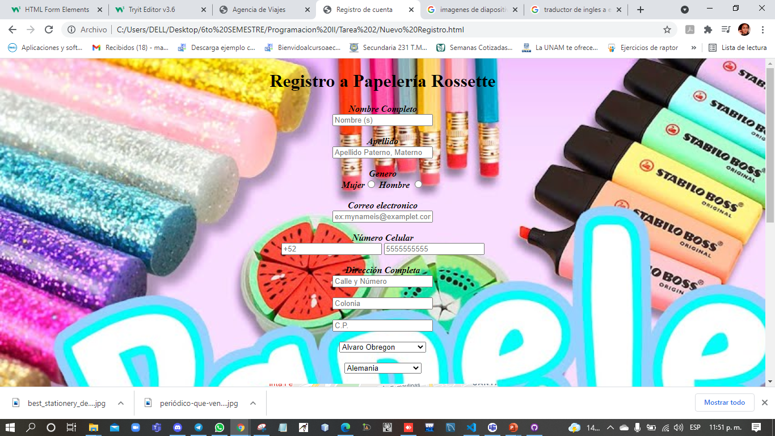


Esquema de Sitio

Slide 4
Página principal (Inició)
Es donde mostramos la estructura de la pagina o el como queremos que se mire la pagina.
Tendremos el encabezado en el cual tenemos el logotipo de la papelería, los servicios que ofrecemos sobre nuestros servicios, una galería, y por ultimo un contacto.
Contamos con paginas de redes sociales para que puedan validar os y promociones si lo adquieres en línea y/o en tienda.
Un pie de página en donde encontraras los medios y paginas adjuntas donde podrás validar los productos que ponemos a tu alcance.

Slide 5
¿Quienes somos?
Información de nosotros visión y misión.
Una área de preguntas frecuentes.
Formularios para pedido de papelería.
Redes sociales.

Slide 6
Los servicios y/o productos que ofrecemos
Venta de Productos.
Servicios de Instalación.
Formularios de pedido para envío.

Slide 7
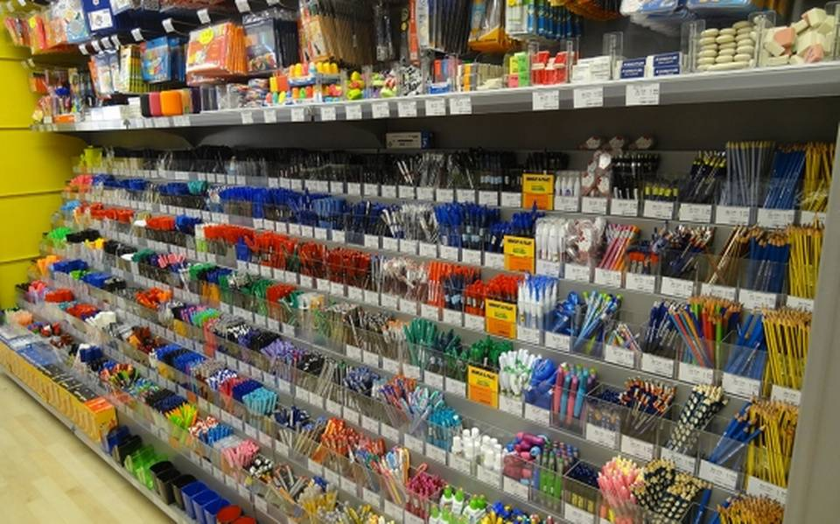

GALERIA
Es una breve descripción de cada una de nuestras áreas y la mayor parte son fotos de todas las zonas del acuario.

Slide 8
CONTACTO
En esta se encontrara un mapa con nuestra ubicación.
Una área de contacto donde dejaras nombre, Email, teléfono, asunto y un mensaje.
Una área donde esta nuestra dirección, Email, teléfono, horarios de atención.

